Slide 1
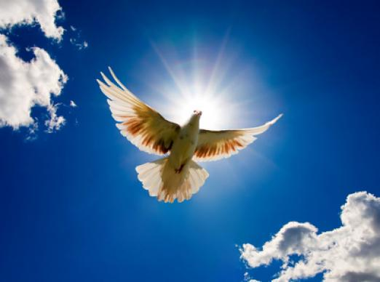
Международный
День птиц

Slide 2
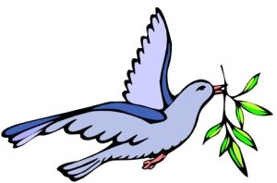
1 апреля – международный День птиц
Птичьи стаи в небесах летают, Взгляд не отвести от их паренья. Птиц сегодня люди поздравляют С днем международным их весенним. Хочется, пернатым и крылатым Жизни пожелать простой и сытой. В чистом, мирном небе чтоб летать им. У людей чтоб быть им под защитой.

Slide 3
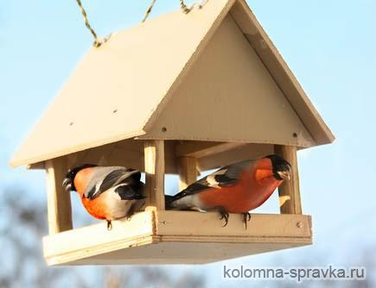
1 апреля – международный День птиц

Slide 4
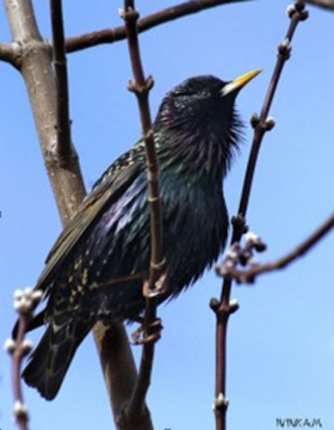
1 апреля – международный День птиц
Международный день птиц проходит ежегодно в рамках программы ЮНЕСКО "Человек и биосфера" и не случайно отмечается именно в апреле. 1 апреля 1906 года была подписана Международная конвенция по охране птиц.

Slide 5
1 апреля – международный День птиц
День птиц - это не только годовщина Конвенции, но и время прилета пернатых с зимовок. В России праздник отмечали с 1994 года, но и раньше возвращение перелетных птиц праздновалось потому, что означало наступление весны. Обычай старины - печь в этот день жаворонков из теста и петь особые песенки-заклички. Одна из старейших традиций - развешивание в этот день скворечников, синичников, гоголятников и прочих "птичьих домиков.

Slide 6
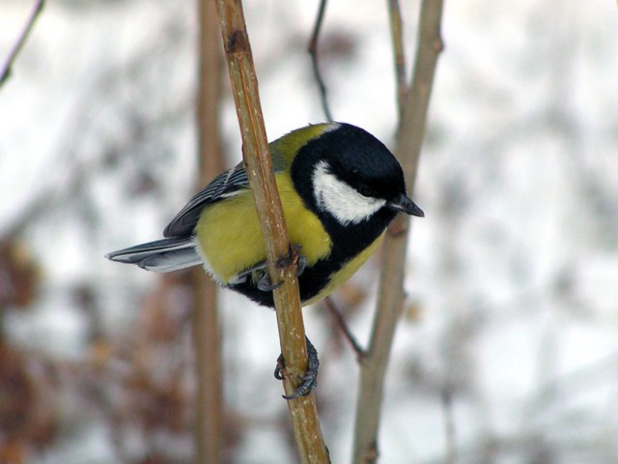
1 апреля – международный День птиц
Воробьи, скворцы, синицы И другие тоже птицы. Поздравленья принимайте, И на корм вы налетайте. В ваш международный день Накормить нам вас не лень. Обещаем мы сейчас Всегда заботиться о вас.

Slide 7
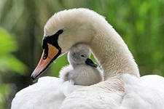
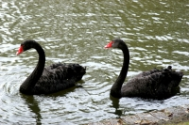
1 апреля – международный День птиц

Slide 8
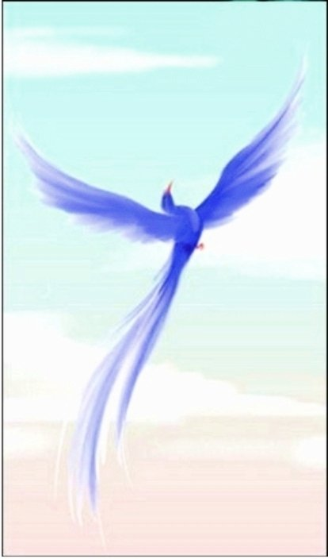
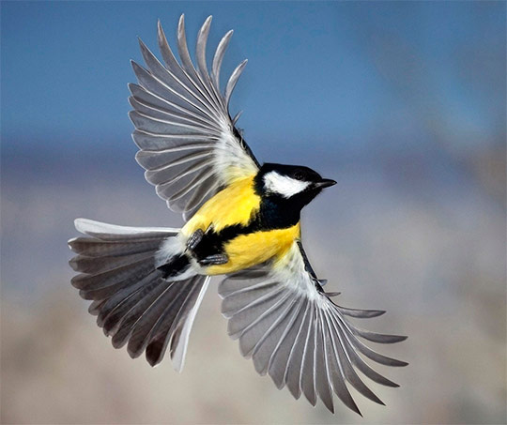
1 апреля – международный День птиц

Slide 9
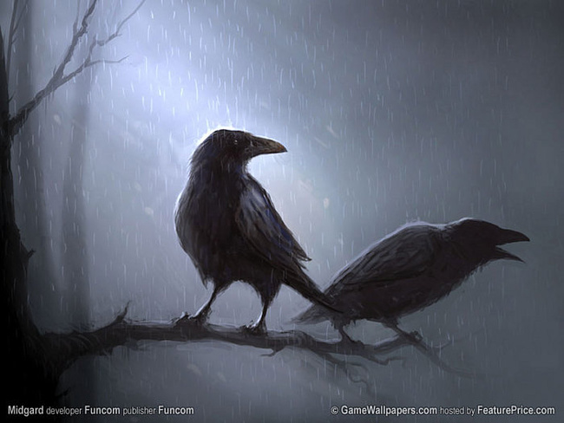
1 апреля – международный День птиц

Slide 10
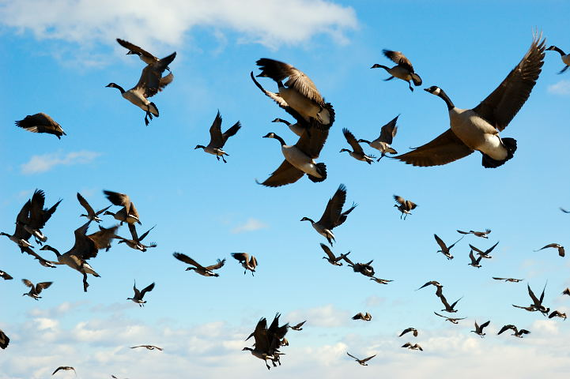
Многие страны имеют законы и участвуют в международных соглашениях по охране перелетных птиц. Однако более серьезная угроза для птиц исходит не от охотников, а от вполне «мирных» видов человеческой деятельности. Небоскребы, телебашни и другие высотные постройки являются для перелетных птиц смертельно опасными препятствиями. Пернатых сбивают и давят автомобили. Разливы нефти в море губят множество водных птиц. Не менее серьезную угрозу создает загрязнение среды. Естественные загрязнители – это вещества, постоянно присутствующие в природе.

Slide 11
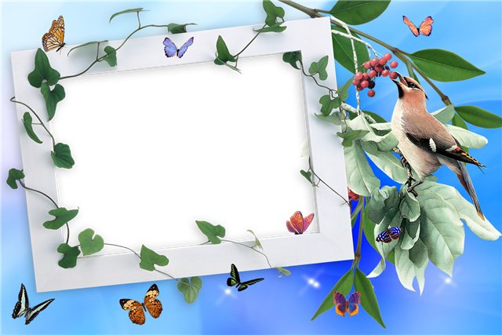
Первое апреля - день всемирный птиц. Поздравляем всех мы к празднику причастных. Пусть же без преград, пусть же без границ Всех вас окружают переливы счастья. Птичий гомон вы в свой пустите дом, Пусть он принесет радость и веселье. И пернатый друг пусть взмахнет крылом. С праздником всех вас в этот день весенний!

Slide 12
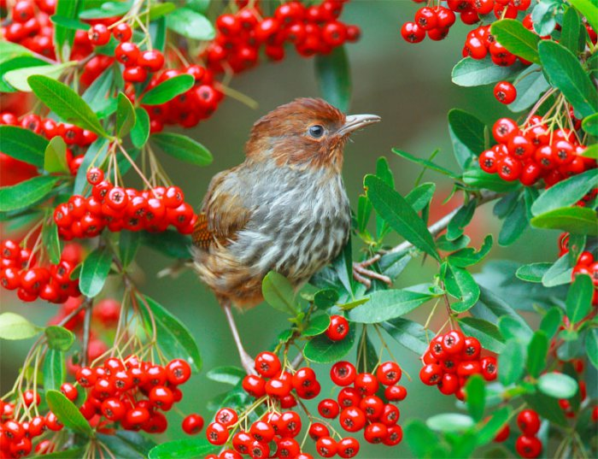
Птицы – наши друзья!

Slide 13
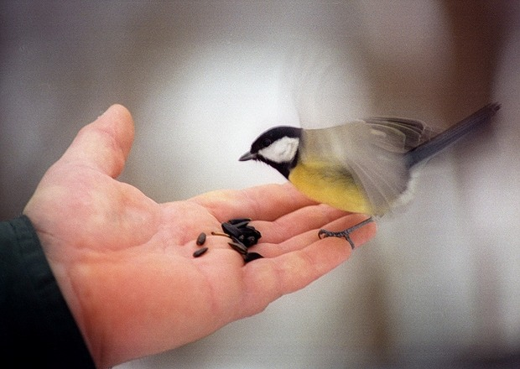
Берегите птиц!

Slide 14
1 апреля

